Slide 1
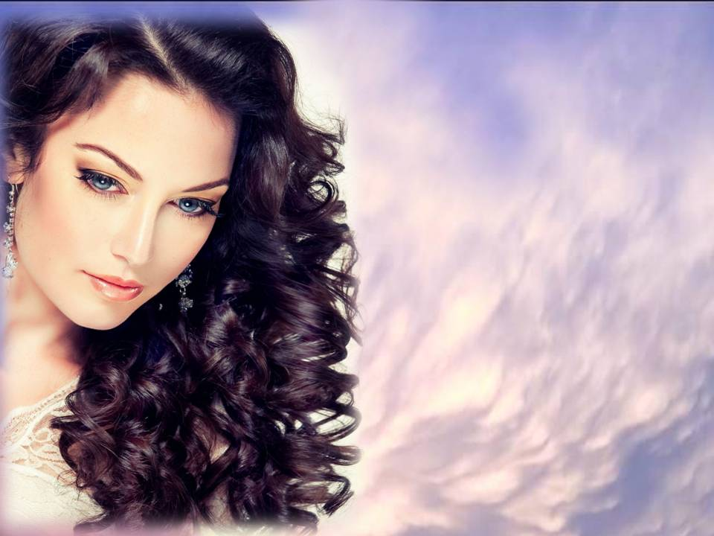

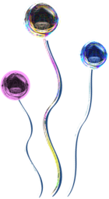



CON REPRODUCCION
MANUAL Y MUSICA

Slide 2
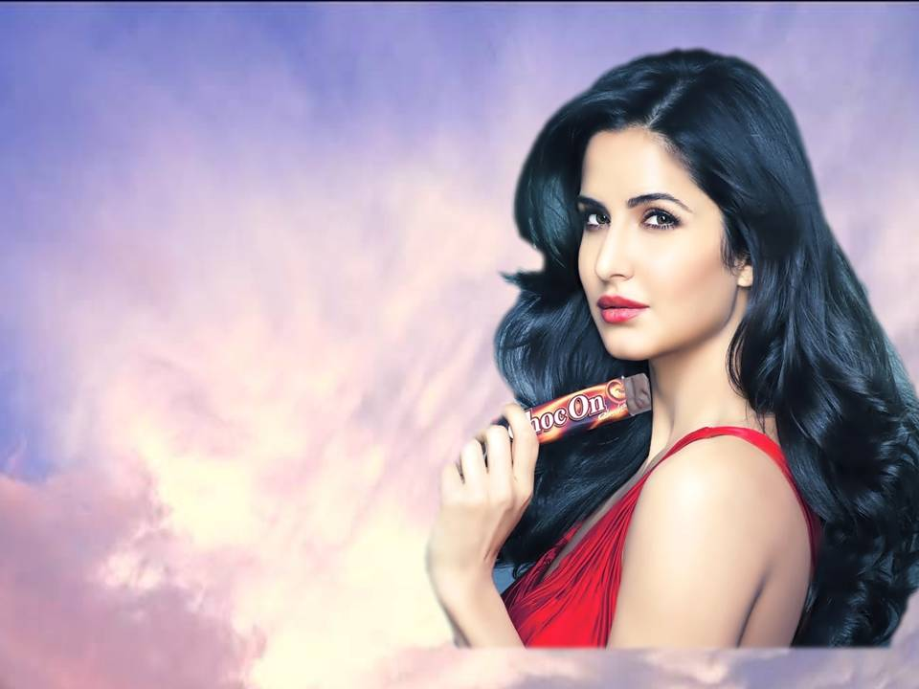

Vivimos en un mundo obsesionado con la belleza. Doquiera miramos, encontramos un bombardeo casi constante de publicidad con titulares como “Pierde X kilos en 3 semanas”, o “Cómo ser más atractiva con la dieta del limón
(o del tomate, o del pepino…)”.

Slide 3
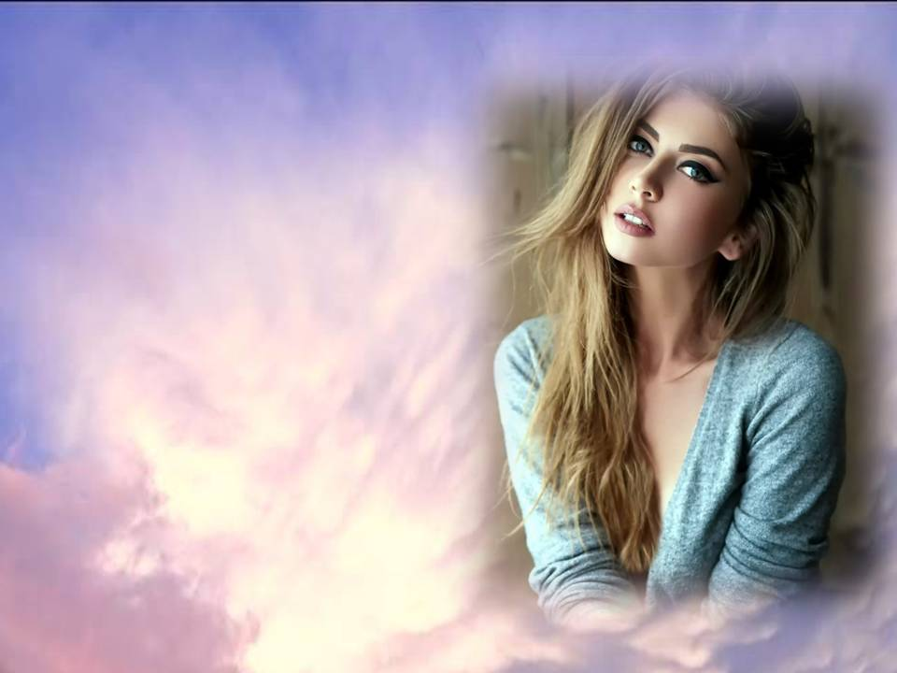

Por alguna razón que no entiendo, a través de los años se ha equiparado el ser bella con ser delgada, o ser alta, o tener curvas, y mil cosas físicas más. Tanta es la obsesión que en muchos lugares están comenzando a dar talleres sobre la prevención de enfermedades relacionadas con la alimentación (bulimia y anorexia)… ¡a los niños de primaria! O sea, que cada vez son más jóvenes los que comienzan a preocuparse por dar la talla frente a los cánones de belleza que impone la sociedad.

Slide 4
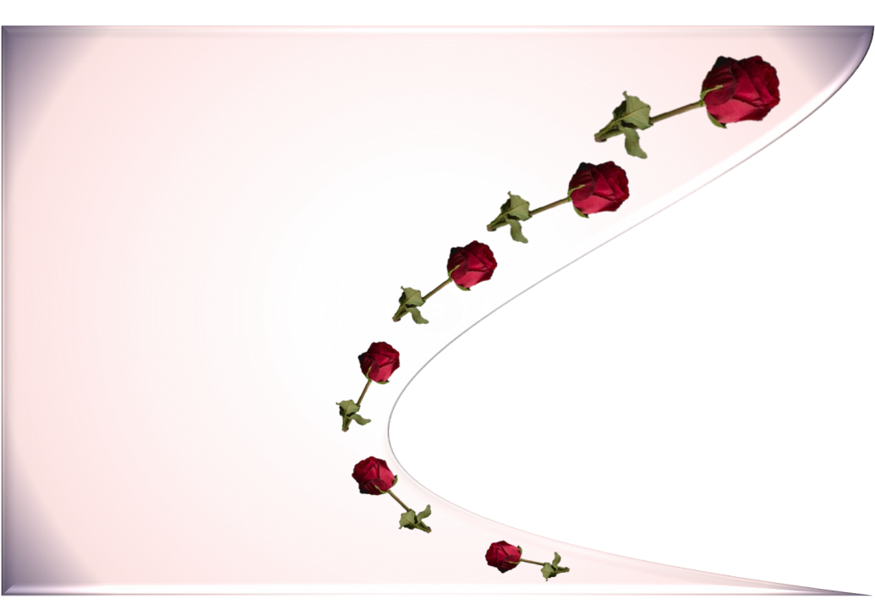
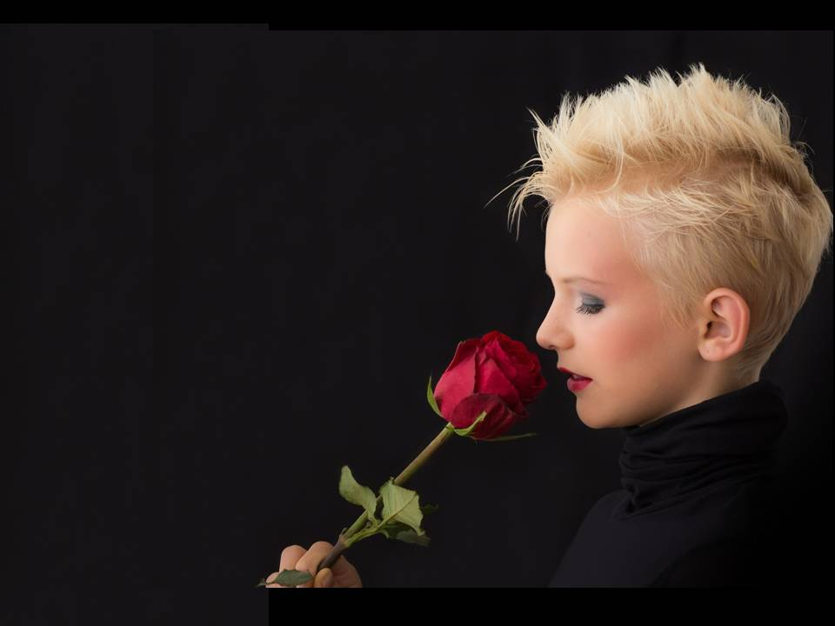

¿Qué está pasando? ¿Cuándo hemos decidido abandonar el
“lo que importa es lo de adentro”? ¿La belleza está en el interior. Por qué tanto énfasis a “si no me veo bien, no me siento bien”? ¿Qué es lo realmente importante? ¿Dónde está la verdadera belleza?

Slide 5

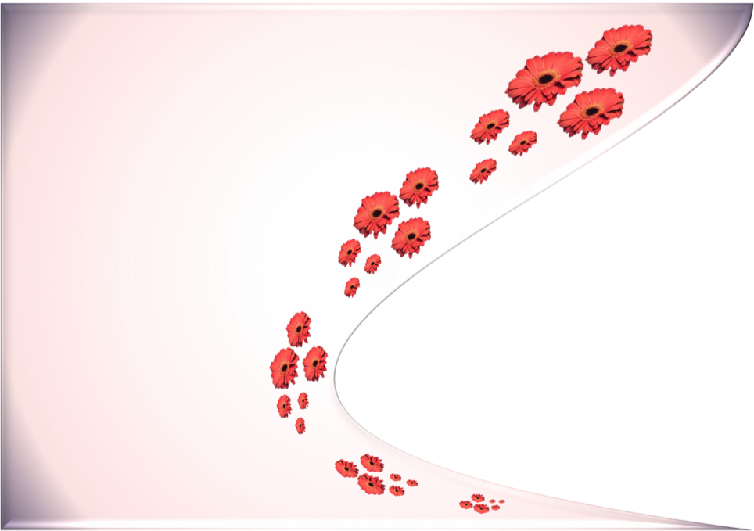
En 1ª Pedro 3:3-4 vemos de forma muy clara cuál es la verdadera belleza, lo que debe importarnos de verdad, dónde debe estar puesto nuestro énfasis. Estos versículos dicen:
“Vuestro atavío no sea el externo de peinados ostentosos, de adornos de oro o de vestidos lujosos, sino el interno, el del corazón, en el incorruptible ornato de un espíritu afable y apacible, que es de grande estima delante de Dios.”

Slide 6



Según estos versículos podemos ver que lo más importante es lo que hay dentro de nuestro corazón, nuestros sentimientos y la actitud con la cual tratamos a los demás. Podemos, y es bueno, andar arregladitas y presentables, pero debemos esforzarnos de estar aún mejor arregladas por dentro.

Slide 7
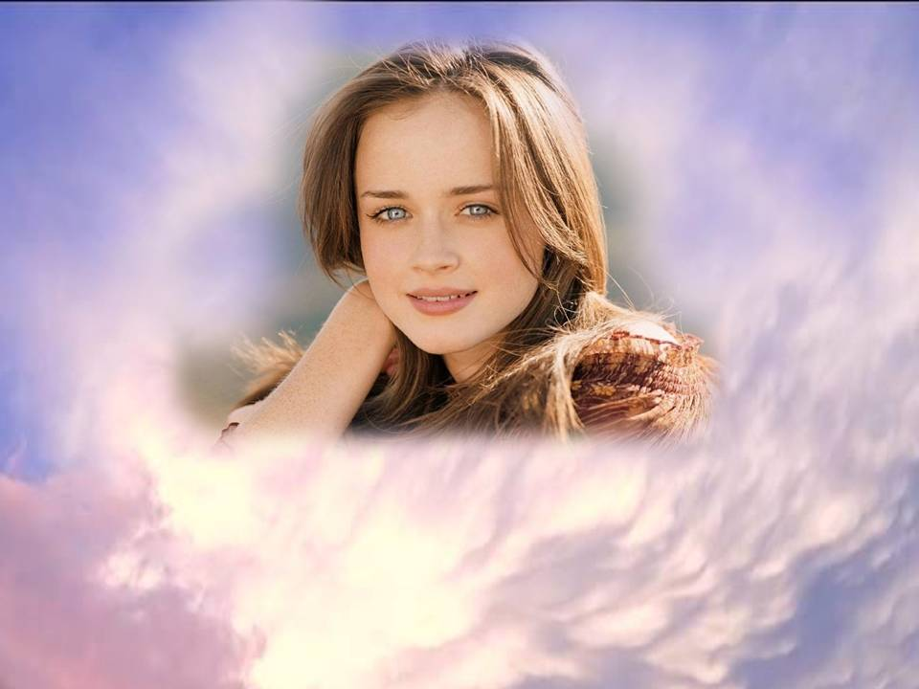

¿De qué cualidades debemos “vestirnos”?

Slide 8
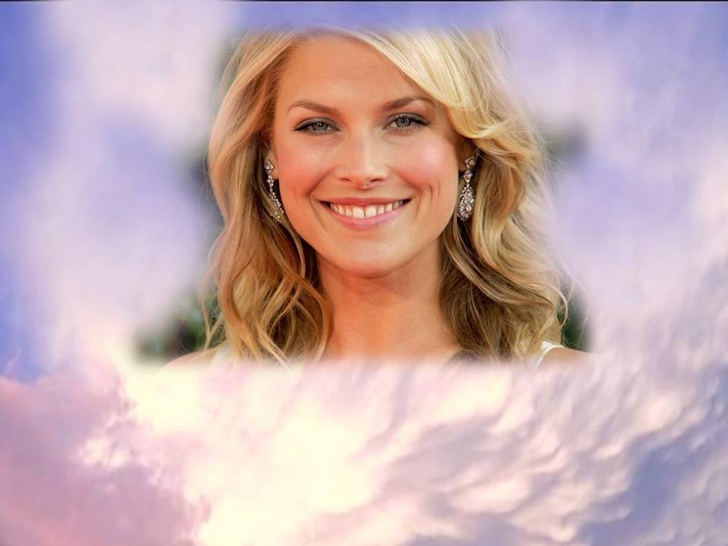

¿Cuál debe ser el ajuar que deseemos?

Slide 9
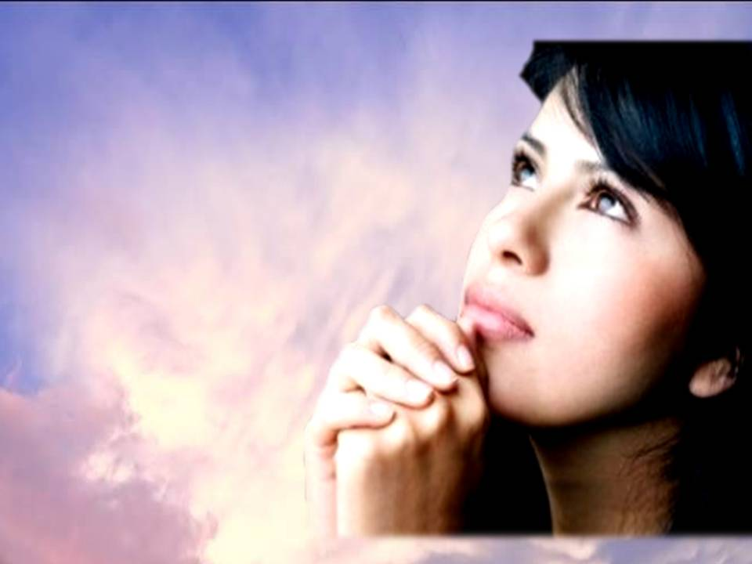
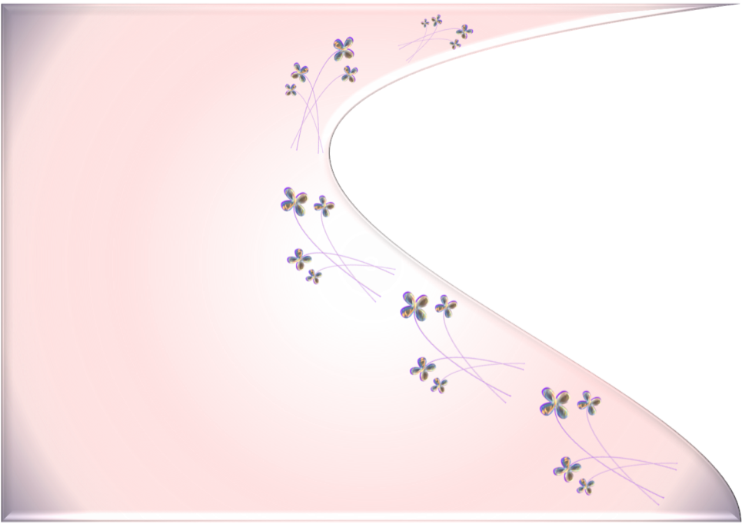
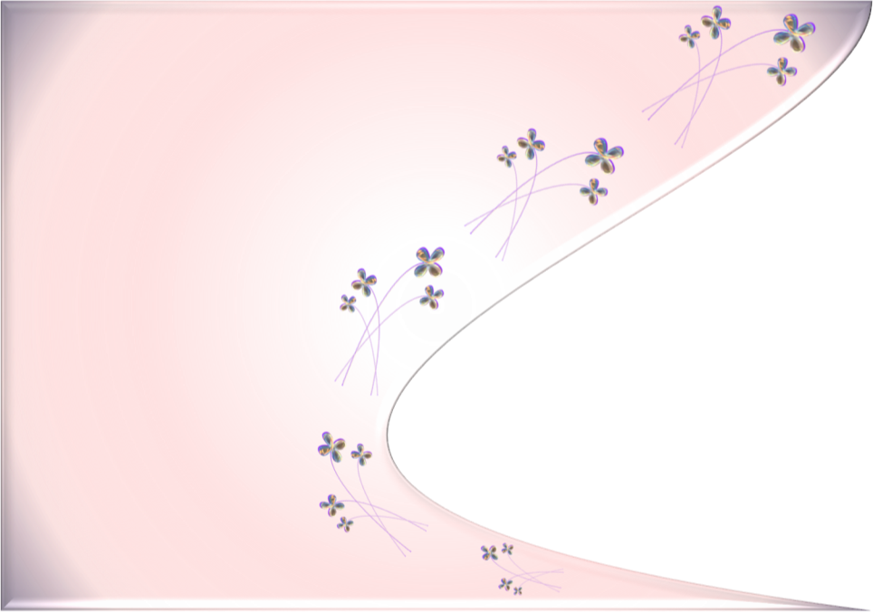
Debemos buscar esos adornos que salen de dentro nuestro, del corazón. Así que lo primero es el tener un corazón que agrada a Dios, un corazón lleno de Su presencia. La belleza de tu corazón. Para esto debemos tomar tiempo cada día para meditar, orar y leer la Palabra de Dios. De nosotras emanará lo que pongamos dentro de nuestro corazón.

Slide 10
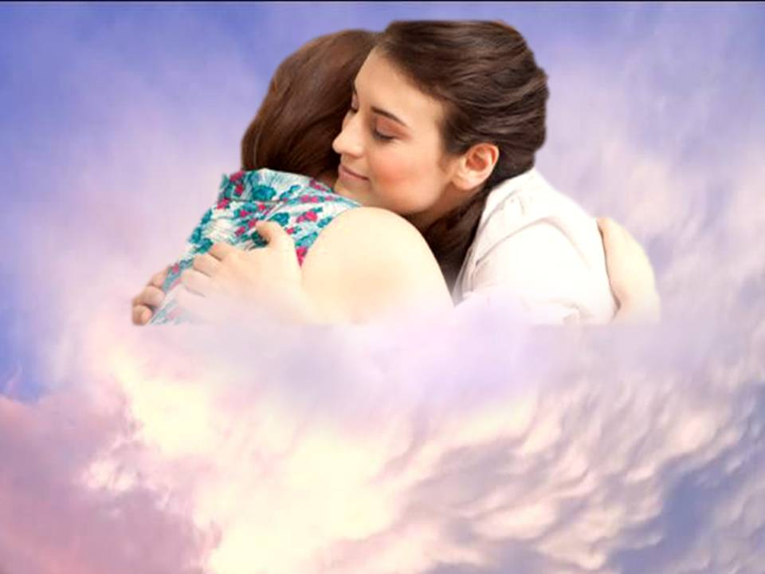
Un espíritu afable: Quiere decir que de nuestro interior fluya amabilidad, afecto, benevolencia, comprensión, compasión. Que las demás personas se sientan atraídas a nosotras y cómodas por la forma en que les tratamos y respetamos como seres humanos, por la manera en que tomamos tiempo para escucharles, animarles y serles de bendición.

Slide 11
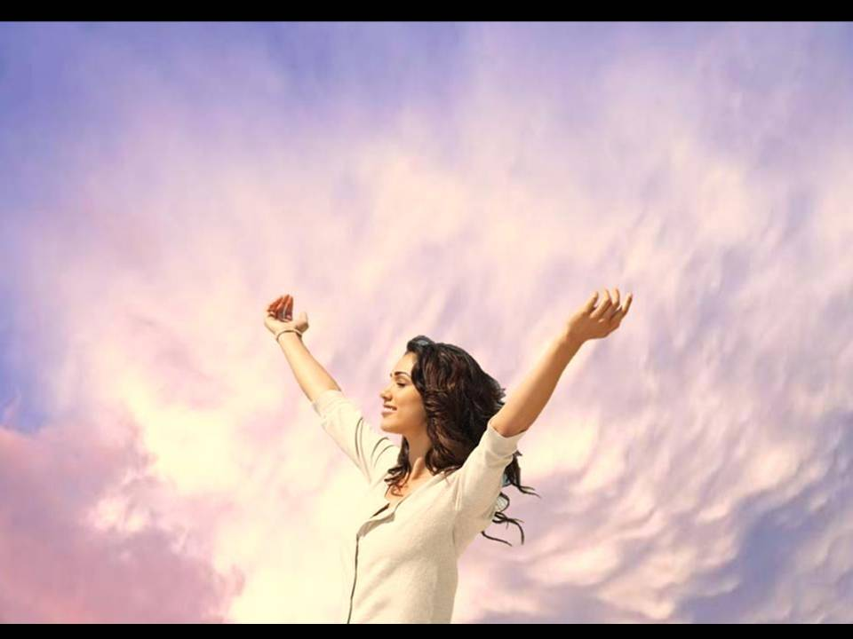

Un espíritu apacible: Esto es, un espíritu delicado, reposado, plácido, ameno. Mujer... la belleza está por dentro.
A veces vamos por nuestros días corriendo y da la impresión de que nos llevaremos por delante al primero que quiera detenernos. Sin embargo, debemos procurar tranquilizarnos, tomar un poco el aire y organizarnos. Podemos hacer listas de las cosas más importantes para el día, pero si no se pueden realizar todas las tareas, no pasa nada. Mañana será otro día y nos brindará nuevas oportunidades.

Slide 12
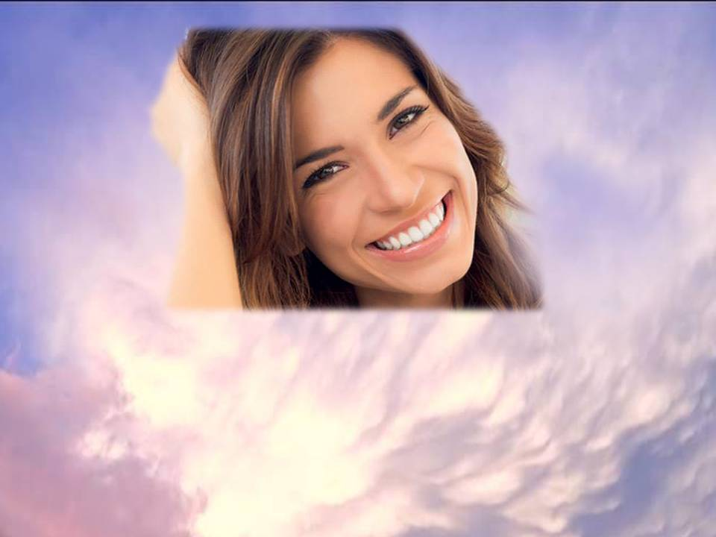
Un espíritu apacible no anda afanado. La mayoría debemos de aprender mucho en esta área, ya que nos gusta programar los días y tener cierto control en todo lo que hacemos. Pero debemos aprender a tener la sensibilidad de que si Dios quiere que pasemos tiempo con otra persona y le animemos, esa debe ser nuestra prioridad (aunque no estuviera en nuestra lista para ese día) y debemos poner nuestro corazón y esfuerzo en bendecir a esa persona.

Slide 13
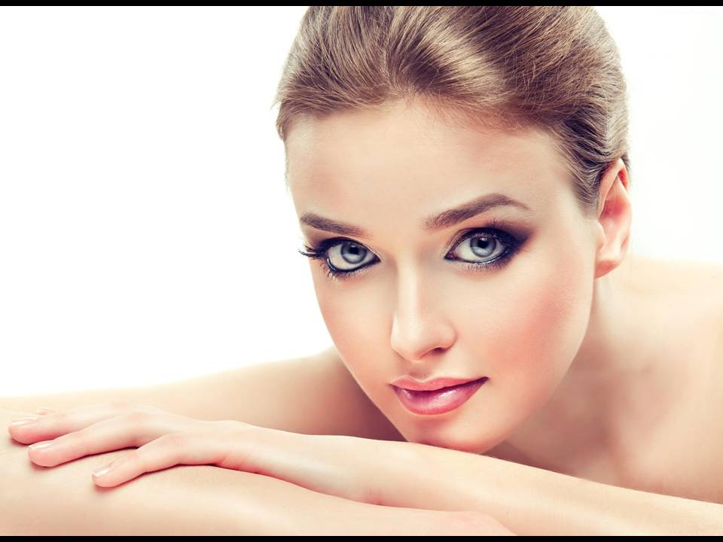

¿Qué quieres que recuerden de ti? ¿Prefieres que recuerden tu vestido y peinado, o que recuerden la paz que fluía de tu ser? Cultivemos nuestra belleza… por dentro y por fuera.

Slide 14
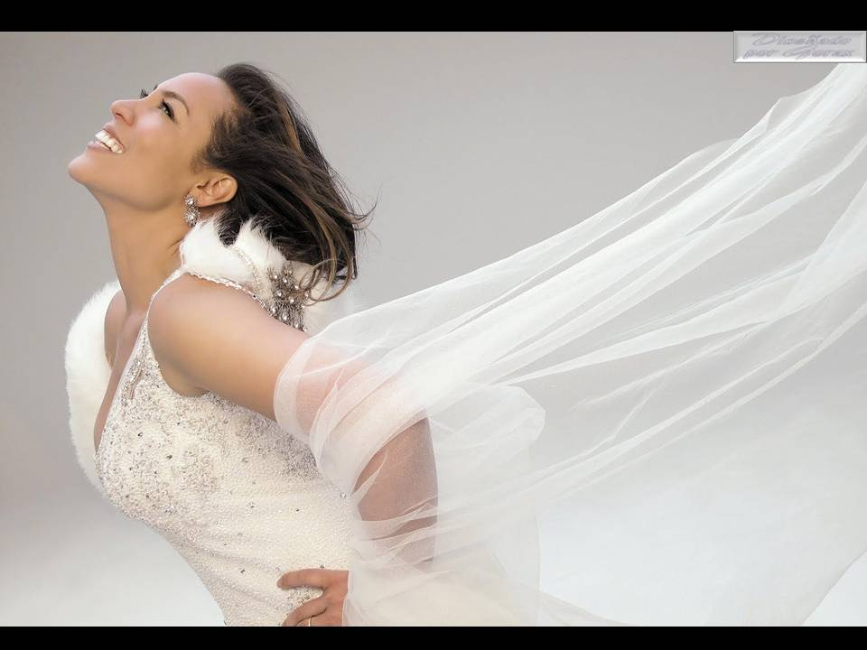



Slide 15
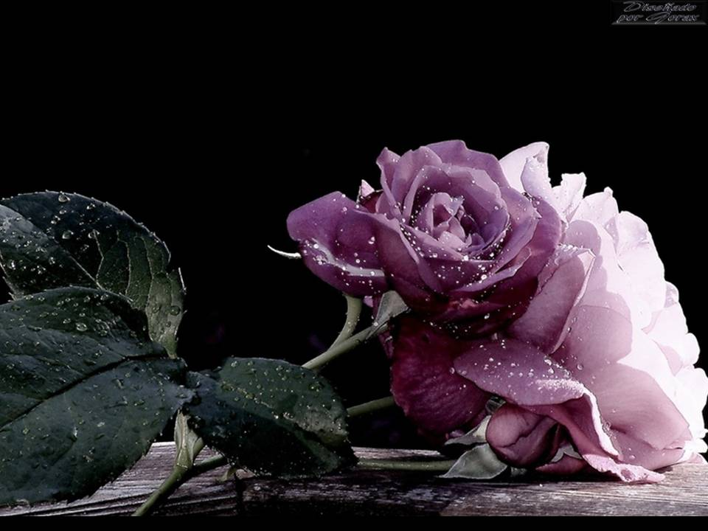




Slide 16







¿Te ha gustado?
Puedes ver más entrando
Aquí
Además puedes recibir powerpoints en tu correo electrónico suscribiéndote aquí:

